Slide 1
第1章 时域离散信号和时域离散系统
1.1 引言
1.2 时域离散信号和时域离散系统
1.3 离散时间系统时域分析
1.4 时域离散信号的傅里叶变换与模拟
信号傅里叶变换之间的关系
1.5 序列的Z变换
1.6 利用Z变换分析信号和系统的频域特性

Slide 2
1.1 引言
信号通常是一个自变量或几个自变量的函数。如果仅有一个自变量，则称为一维信号；如果有两个以上的自变量，则称为多维信号。本书仅研究一维数字信号处理的理论与技术。关于信号的自变量，有多种形式，可以是时间、距离、温度、电压等，本书一般地把信号看作时间的函数。

Slide 3
本章作为全书的基础，主要学习时域离散信号的表示方法和典型信号、线性时不变系统的因果性和稳定性，以及系统的输入输出描述法，线性常系数差分方程的解法。最后介绍模拟信号数字处理方法。

Slide 4
一 信号、系统和信号处理
1、信号：传载信息函数，通常是一维时间信号
分类：模拟信号、数字信号、离散时间信号
2、系统：处理信号的物理设备或算法
分类：模拟系统、数字系统、离散时间系统
3、信号处理：对信号处理（变换），得到新的信息
二、数字信号处理的基本组成
五个阶段：前置预滤波器、A/D采样、数字信号处理D/A转换、模拟滤波器。
三、数字信号处理的优点
四、数字信号处理的应用
通信、雷达、语音、图像、地震、声纳、遥感等。

Slide 5
1.2 时域离散信号和时域离散系统
1.2.1 时域离散信号
对模拟信号x_{a}(t)进行等间隔采样，采样间隔为T，得到

Slide 6
这里n取整数。对于不同的n值， x_{a}(nT)是一个有序的数字序列：… x_{a}(-T)、 x_{a}(0)、 x_{a}(T)…，该数字序列就是时域离散信号。实际信号处理中，这些数字序列值按顺序放在存贮器中，此时nT代表的是前后顺序。为简化，采样间隔可以不写，形成x(n)信号，x(n)可以称为序列。对于具体信号，x(n)也代表第n个序列值。需要说明的是，这里n取整数，非整数时无定义，另外，在数值上它等于信号的采样值，即
x(n)=x_{a}(nT)， -∞＜n＜∞(1.2.2)

Slide 7
信号随n的变化规律可以用公式表示，也可以用图形表示。如果x(n)是通过观测得到的一组离散数据，则其可以用集合符号表示，例如：
x(n)={…1.3,2.5,3.3,1.9,0,4.1…}

Slide 8
常用的典型序列
1. 单位采样序列δ(n)
1，n=0
0，n≠0 (1.1.4)
单位采样序列也可以称为单位脉冲序列，特点是仅在n=0时取值为1，其它均为零。它类似于模拟信号和系统中的单位冲激函数δ(t)，但不同的是δ(t)在t=0时，取值无穷大，t≠0时取值为零，对时间t的积分为1。单位采样序列和单位冲激信号如图1.2.1所示。
δ(n) =

Slide 9
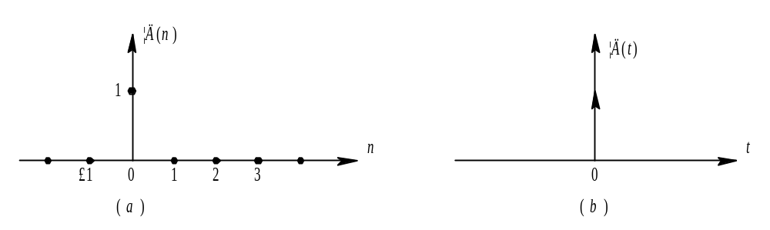
图1.2.1单位采样序列和单位冲激信号
(a)单位采样序列； (b)单位冲激信号

Slide 10
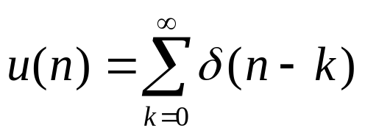
2. 单位阶跃序列u(n)
1,n≥0
0,n＜0 (1.2.4)
单位阶跃序列如图1.2.2所示。它类似于模拟信号中的单位阶跃函数u(t)。δ(n)与u(n)之间的关系如下式所示：
δ(n)=u(n)-u(n-1) (1.2.5)
(1.2.6)
令n-k=m，代入上式得到
u(n) =

Slide 11
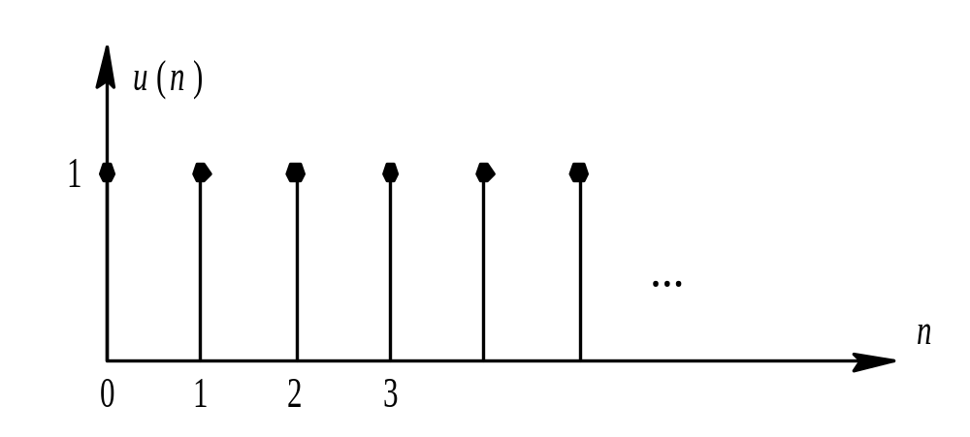
图1.2.2 单位阶跃序列

Slide 12
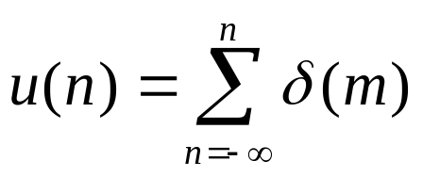
(1.2.7)
3. 矩形序列R_{N}(n)
1, 0≤n≤N-1
0， 其它n (1.2.8)
上式中N称为矩形序列的长度。当N=4时，R₄(n)的波形如图1.2.3所示。矩形序列可用单位阶跃序列表示，如下式：
R_{N}(n)=u(n)-u(n-N) (1.2.9)
R_{N}(n)=

Slide 13
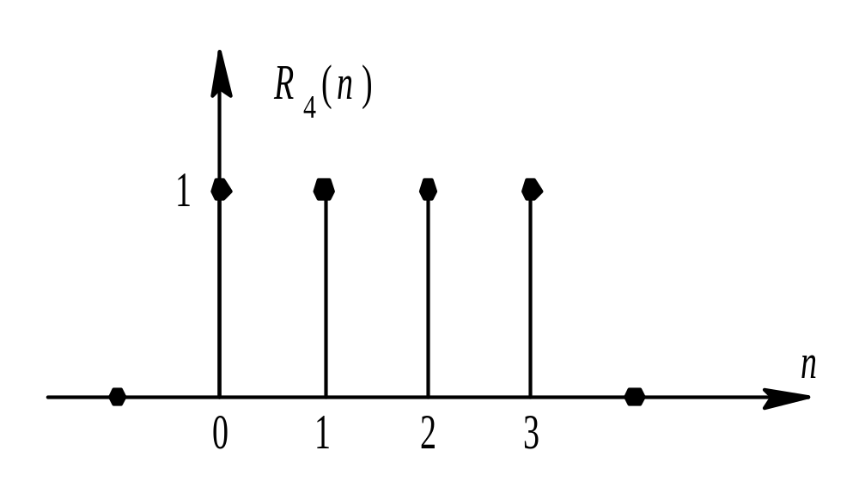
图1.2.3 矩形序列

Slide 14
4. 实指数序列
x(n)=a^{n}u(n)， a为实数
如果|a|<1，x(n)的幅度随n的增大而减小，称x(n)为收敛序列；如|a|>1，则称为发散序列。其波形如图1.2.4所示。

Slide 15
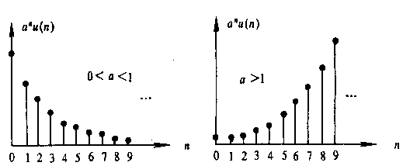
图1.2.4 实指数序列

Slide 16
5. 正弦序列
x(n)=sin(ωn)
式中ω称为正弦序列的数字域频率，单位是弧度，它表示序列变化的速率，或者说表示相邻两个序列值之间变化的弧度数。如果正弦序列是由模拟信号x_{a}(t)采样得到的，那么
x_{a}(t)=sin(Ωt)
x_{a} (t)|_{t=nT}=sin(ΩnT)
x(n)=sin(ωn)

Slide 17
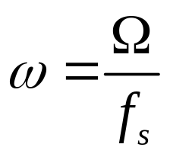
因为在数值上，序列值与采样信号值相等，因此得到数字频率ω与模拟角频率Ω之间的关系为
ω=ΩT (1.2.10)
(1.2.10)式具有普遍意义，它表示凡是由模拟信号采样得到的序列，模拟角频率Ω与序列的数字域频率ω成线性关系。由于采样频率f_{s}与采样周期T互为倒数，也可以表示成下式：
(1.2.11)

Slide 18
6. 复指数序列
x(n)=e^{(σ+jω0)n}
式中ω₀为数字域频率，设σ=0，用极坐标和实部虚部表示如下式：
x(n)=e ^{jω}₀^{n}
x(n)=cos(ω₀n)+jsin(ω₀n)
由于n取整数，下面等式成立：
e ^{j(ω0+2πM)n}= e ^{jω0n}, M=0,±1,±2…

Slide 19
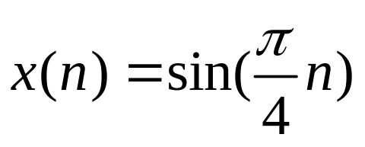
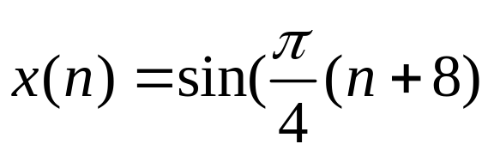
7. 周期序列
如果对所有n存在一个最小的正整数N，使下面等式成立：
x(n)=x(n+N), -∞<n<∞ (1.2.12)
则称序列x(n)为周期性序列，周期为N，注意N要取整数。例如：
上式中，数字频率是π/4，由于n取整数，可以写成下式：

Slide 20
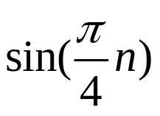
上式表明 是周期为8的周期序列，也称正弦序列，如图1.2.5所示。下面讨论一般正弦序列的周期性。
设 x(n)=Asin(ω₀n+φ)
那么
x(n+N) =Asin(ω₀(n+N)+φ)=Asin(ω₀n+ω₀N+φ)
如果
x(n+N)=x(n)

Slide 21
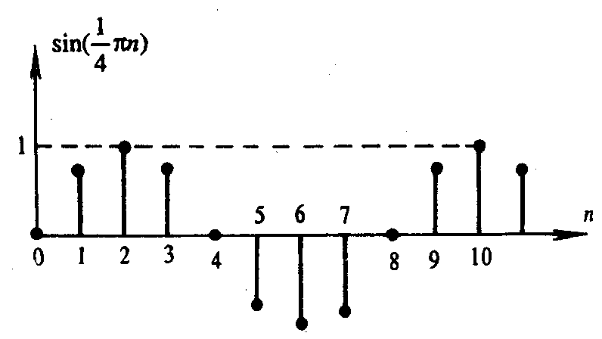
图1.2.5 正弦序列

Slide 22
则要求N=(2π/ω₀)k，式中k与N均取整数，且k的取值要保证N是最小的正整数，满足这些条件，正弦序列才是以N为周期的周期序列。具体正弦序列有以下三种情况：
(1)当2π/ ω₀为整数时，k=1，正弦序列是以2π/ ω₀为周期的周期序列。例如sin(π/8)n， ω₀ =π/8，2π/ ω₀ =16,该正弦序列周期为16。

Slide 23
(2) 2π/ ω₀不是整数，是一个有理数时，设2π/ ω₀ =P/Q，式中P、Q是互为素数的整数，取k=Q,那么N=P，则正弦序列是以P为周期的周期序列。例如sin(4/5)πn， ω₀ =(4/5)π，2π/ ω₀ =5/2，k=2，该正弦序列是以5为周期的周期序列。
(3)2π/ ω₀是无理数，任何整数k都不能使N为正整数，因此，此时的正弦序列不是周期序列。例如， ω₀ =1/4,sin(ω₀ n)即不是周期序列。对于复指数序列ejω₀ n的周期性也有同样的分析结果。

Slide 24
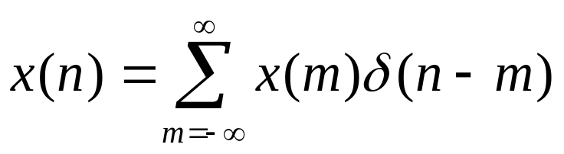
以上介绍了几种常用的典型序列，对于任意序列，常用单位采样序列的移位加权和表示，即
(1.2.13)
式中
1, n=m
0，n≠m
δ(n-m)=

Slide 25
这种任意序列的表示方法，在信号分析中是一个很有用的公式。例如：x(n)的波形如图1.2.6所示，可以用(1.2.13)式表示成：
x(n)=-2δ(n+2)+0.5δ(n+1)+2δ(n)+δ(n-1)+1.5δ(n-2)-δ(n-4)+2δ(n-5)+δ(n-6)

Slide 26
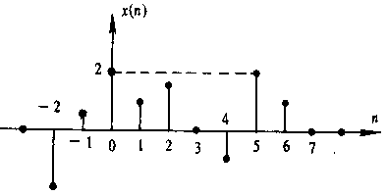
图1.2.6 用单位采样序列移位加权和表示序列

Slide 27
序列的运算
在数字信号处理中，序列有下面几种运算，它们是乘法、加法、移位、翻转及尺度变换。
1.乘法和加法
序列之间的乘法和加法，是指它的同序号的序列值逐项对应相乘和相加，如图1.2.7所示。

Slide 28
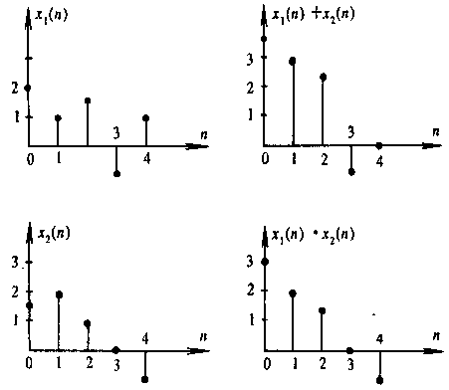
图1.2.7 序列的加法和乘法

Slide 29
2. 移位、翻转及尺度变换
设序列x(n)用图1.2.8(a)表示，其移位序列x(n-n₀)(当n₀ =2时)用图1.2.8(b)表示；当n₀ >0时称为x(n)的延时序列；当n₀ <0时，称为x(n)的超前序列。x(-n)则是x(n)的翻转序列，用图1.2.8(c)表示。x(mn)是x(n)序列每隔m点取一点形成的，相当于时间轴n压缩了m倍。当m=2时，其波形如图1.2.8(d)所示。

Slide 30
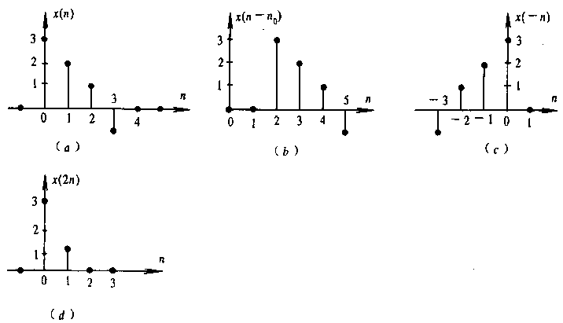
图1.2.8 序列的移位、翻转和尺度变换

Slide 31
1.2.2 时域离散系统
设时域离散系统的输入为x(n)，经过规定的运算，系统输出序列用y(n)表示。设运算关系用T［·］表示，输出与输入之间关系用下式表示：
y(n)=T［x(n)］
其框图如图1.2.9所示。

Slide 32
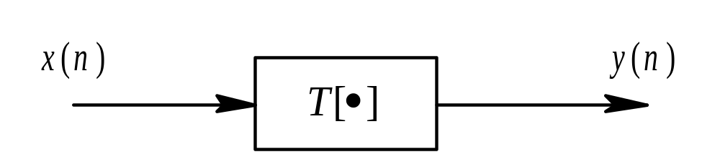
图1.2.9 时域离散系统

Slide 33
1.3.1 线性系统
满足叠加原理的系统称为线性系统。设x₁(n)和x₂(n)分别作为系统的输入序列，其输 出分别用y₁(n)和y₂(n)表示，即
y₁(n)=T［x₁(n)］，y₂(n)=T［x₂(n)］
那么线性系统一定满足下面两个公式：
T［ x₁(n)+x2(n)］= y₁(n)+y₂(n)
T［a x₁(n)］=ay y₁(n)

Slide 34
满足上式称为线性系统的可加性；称为线性系统的比列性或齐次性，式中a是常数。将以上两个公式结合起来，可表示成：
y(n)=T［ax₁(n)+bx₂(n)］=ay₁(n)+by₂(n) 
上式中，a和b均是常数。

Slide 35
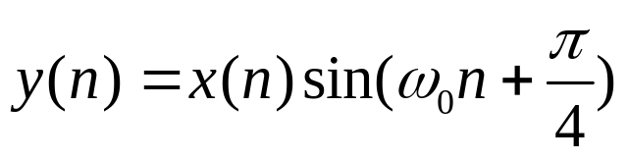
例1.2.1 证明y(n)=ax(n)+b(a和b是常数)，所代表的系统是非线性系统。
证明 y₁(n)=T［x₁(n)］=ax₁(n)+b
y₂(n)=T［x₂(n)］=ax₂(n)+b
y(n)=T［x₁(n)+x₂(n)］=ax₁(n)+ax₂(n)+b
y(n)≠y₁(n)+y₂(n)
因此，该系统不是线性系统。用同样方法可以证明 所代表的系统是线性系统。 

Slide 36
时不变系统
如果系统对输入信号的运算关系T［·］在整个运算过程中不随时间变化，或者说系统对于输入信号的响应与信号加于系统的时间无关，则这种系统称为时不变系统，用公式表示如下：
y(n)=T［x(n)］
y(n-n₀)=T［x(n-n₀)］

Slide 37


Slide 38
例1.2.2检查y(n)=ax(n)+b代表的系统是否是时不变系统，上式中a和b是常数。
解 y(n)=ax(n)+b
y(n-n₀)=ax(n- n₀)+b
y(n- n₀)=T［x(n- n₀)］
因此该系统是时不变系统。

Slide 39
例1.2.3检查y(n)=nx(n)所代表的系统是否是时不变系统。
解 y(n)=nx(n)
y(n-n₀)=(n- n₀)x(n- n₀)
T［x(n- n₀)］=nx(n- n₀)
y(n- n₀)≠T［x(n- n₀)］
因此该系统不是时不变系统。同样方法可以证明
所代表的系统不是时不变系统。

Slide 40
线性时不变系统输入与输出之间的关系
设系统的输入x(n)=δ(n)，系统输出y(n)的初始状态为零，定义这种条件下系统输出称为系统的单位取样响应，用h(n)表示。换句话说，单位取样响应即是系统对于δ(n)的零状态响应。用公式表示为
h(n)=T［δ(n)］
h(n)和模拟系统中的h(t)单位冲激响应相类似，都代表系统的时域特征。
设系统的输入用x(n)表示，按照(1.2.13)式表示成单位采样序列移位加权和为

Slide 41
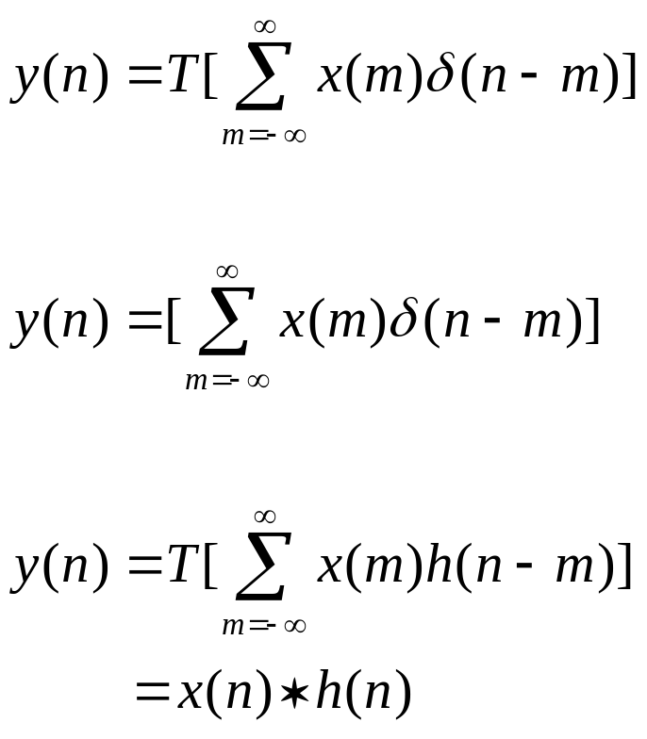
根据线性系统的叠加性质
又根据时不变性质

Slide 42
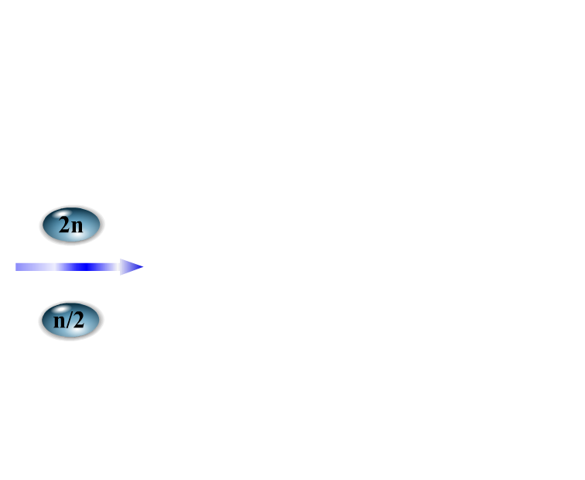

Slide 43
式中的符号“*”代表卷积运算，(1.2.7)式表示线性时不变系统的输出等于输入序列和该系统的单位取样响应的卷积。只要知道系统的单位取样响应，按照(1.2.7)式，对于任意输入x(n)都可以求出系统的输出。下面介绍卷积运算的求解过程。

Slide 44
按照(1.2.7)式：①将x(n)和h(n)用x(m)和h(m)表示，并将h(m)进行翻转，形成h(-m)；②将h(-m)移位n，得到h(n-m)。当n>0时，序列右移；n<0时，序列左移；③将x(m)和h(n-m)相同m的序列值对应相乘后，再相加。按照以上三个步骤可得到卷积结果y(n)。

Slide 45
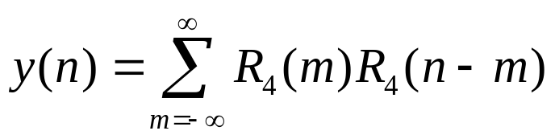
例1.2.4设x(n)=R₄(n)，h(n)=R₄(n)，求y(n)=x(n)*h(n)。
解 按照(1.2.7)式，
上式中矩形序列长度为4，求解上式主要是根据矩形序列的非零值区间确定求和的上、下限，R₄(m)的非零值区间为：0≤m≤3， R₄(n-m)的非零值区间为：0≤n-m≤3，其乘积值的非零区间，要求m同时满足下面两个不等式：

Slide 46
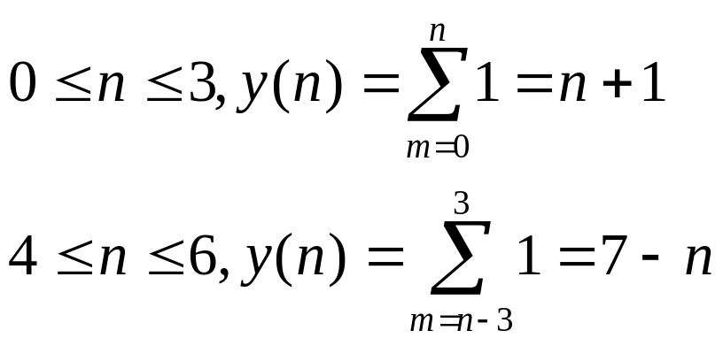
0≤m≤3
n-3≤m≤n
因此，
当
当

Slide 47
卷积过程以及y(n)波形如图1.2.12所示，y(n)用公式表示为
n+1 0≤n≤3
y(n)= 7-n 4≤n≤6
0 其它

Slide 48
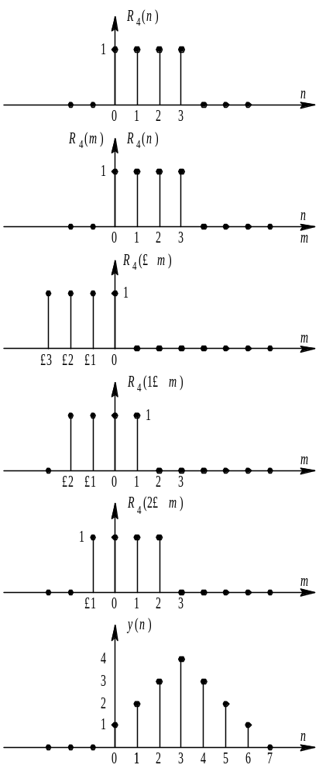
图1.2.12 例1.2.4线性卷积

Slide 49


Slide 50
卷积中主要运算是翻转、移位、相乘和相加，这类卷积称为序列的线性卷积。设两序列分别的长度是N和M，线性卷积后的序列长度为(N+M-1)。线性卷积服从交换律、结合律和分配律。它们分别用公式表示如下：
x(n)*h(n)=h(n)*x(n) (1.2.18)
x(n)*［h₁(n)*h₂(n)］=(x(n)*h₁(n))*h₂(n) (1.2.19)
x(n)*［h₁(n)+h₂(n)］=x(n)*h₁(n)+x(n)*h₂(n) (1.2.20)

Slide 51
以上三个性质请自己证明。(1.2.18)式表示卷积服从交换律。(1.2.19)和(1.2.20)式分别表示其结合律和分配律。

Slide 52
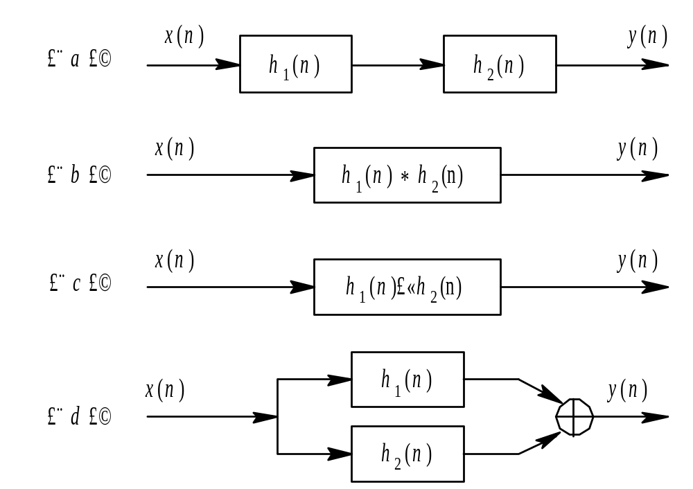
图1.2.13 卷积的结合律和分配律

Slide 53
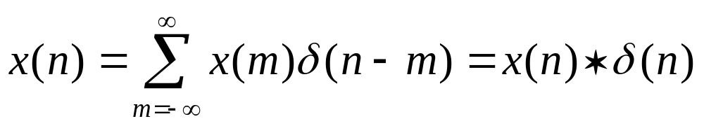
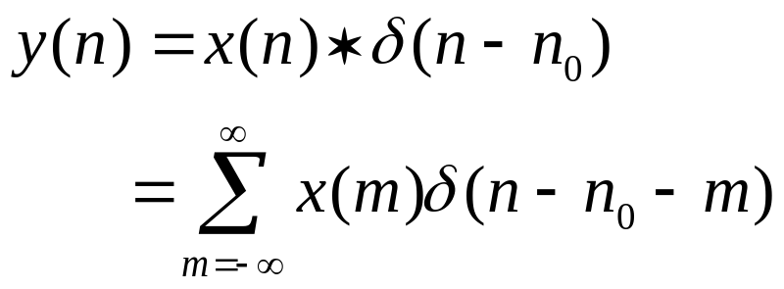
再考查(1.2.13)式，它也是一个线性卷积公式，它表示的是序列本身与单位取样序列的线性卷积等于序列本身，表示如下：
如果序列与一个移位的单位取样序列δ(n-n₀)进行线性卷积，就相当于将序列本身移位n₀(n₀是整常数)，如下式表示：
(1.2.21)

Slide 54
上式中只有当m=n-n₀时，才可能有非零值，因此得到
y(n)=x(n- n₀)
x(n- n₀)=x(n)*δ(n- n₀) (1.2.22)

Slide 55
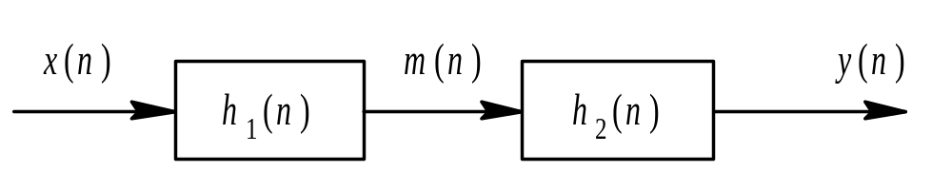
例1.2.5在图1.2.4中，h1(n)系统与h2(n)系统级联，设
x(n)=u(n)
h₁(n)=δ(n)-δ(n-4)
h₂(n)=a^{n}u(n)， |a|<1
求系统的输出y(n)。
图1.2.14 例1.2.15框图

Slide 56
解先求第一级的输出m(n)，再求y(n)。
m(n)=x(n)*h₁(n)
=u(n)*［δ(n)-δ(n-4)］
=u(n)*δ(n)-u(n)*δ(n-4)
=u(n)-u(n-4)
=R₄(n)
y(n)=m(n)*h₂(n)
=R₄(n)*a^{n}u(n)

Slide 57
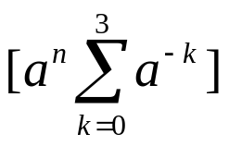
=a^{n}u(n)*［δ(n)+δ(n-1)+δ(n-2)+δ(n-3)］
=a^{n}u(n)+a ^{n-1} u(n-1)+a ^{n-2} u(n-2)+a ^{n-3} u(n-3)
还可以将y(n)用下式表示
y(n)=δ(n)+(1+a)δ(n-1)+(1+a+a²)δ(n-2)+
u(n-3)

Slide 58
1.2.14系统的因果性和稳定性
如果系统n时刻的输出，只取决于n时刻以及n时刻以前的输入序列，而和n时刻以后的输入序列无关，则称该系统具有因果性质，或称该系统为因果系统。如果n时刻的输出还取决于n时刻以后的输入序列，在时间上违背了因果性，系统无法实现，则系统被称为非因果系统。因此系统的因果性是指系统的可实现性。
线性时不变系统具有因果性的充分必要条件是系统的单位取样响应满足下式：
h(n)=0， n<0 (1.2.23)

Slide 59
满足(1.3.13)式的序列称为因果序列，因此因果系统的单位取样响应必然是因果序列。因果性系统的条件(1.3.13)式从概念上也容易理解，因为单位取样响应是输入为δ(n)的零状态响应，在n=0时刻以前即n<0时，没有加入信号，输出只能等于零，因此得到因果性条件(1.3.13)式。

Slide 60
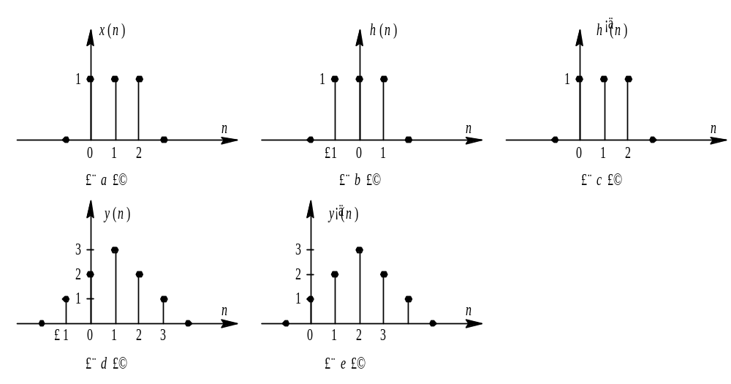
图1.2.15 非因果系统的延时实现

Slide 61
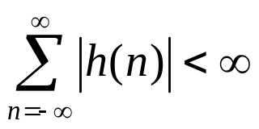
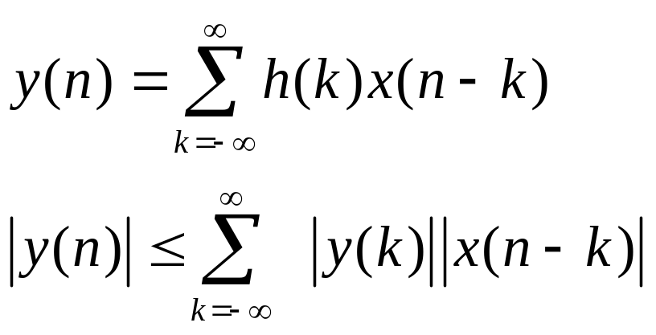
所谓稳定系统，是指系统有界输入，系统输出也是有界的。系统稳定的充分必要条件是系统的单位取样响应绝对可和，用公式表示为
(1.2.24)
证明 先证明充分性。

Slide 62
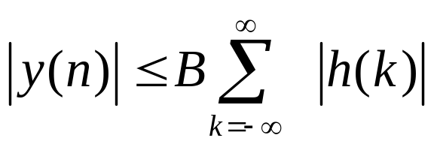
因为输入序列x(n)有界，即
|x(n)|<B,-∞<n<∞， B为任意常数
如果系统的单位取样响应h(n)满足(1.2.24)式，那么输出y(n)一定也是有界的，即
|y(n)|<∞

Slide 63
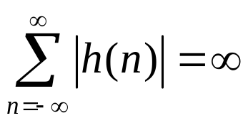
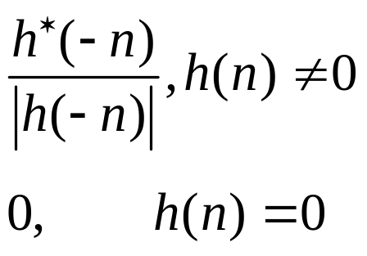
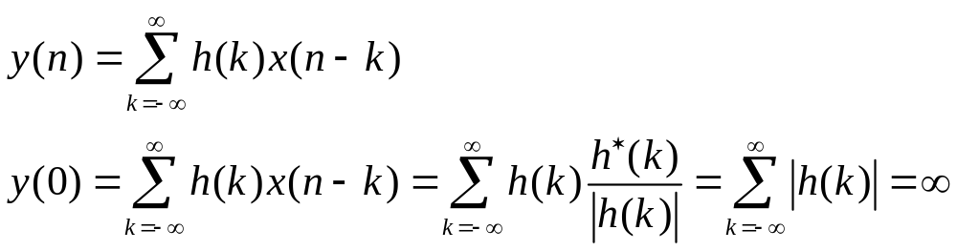
下面用反证法证明其必要性。如果h(n)不满足(1.2.24)式，即 ，那么总可以找到一个或若干个有界的输入引起无界的输出，例如：
x(n)=
令n=0

Slide 64
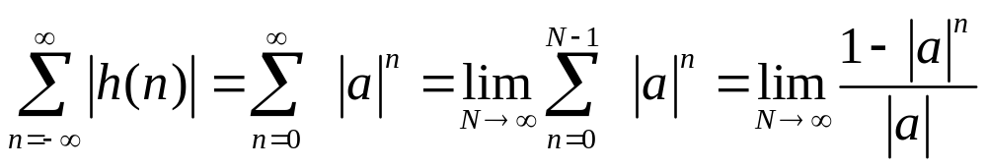
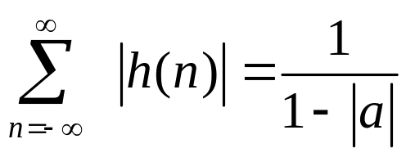
例1.2.16设线性时不变系统的单位取样响应h(n)=a^{n}u(n)，式中a是实常数，试分析该系统的因果稳定性。
解 由于n<0时，h(n)=0，所以系统是因果系统。
只有当|a|<1时

Slide 65
因此系统稳定的条件是|a|<1；否则，|a|≥1时，系统不稳定。系统稳定时，h(n)的模值随n加大而减小，此时序列h(n)称为收敛序列。如果系统不稳定，h(n)的模值随n加大而增大，则称为发散序列。

Slide 66
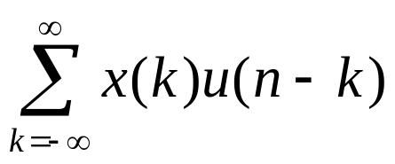
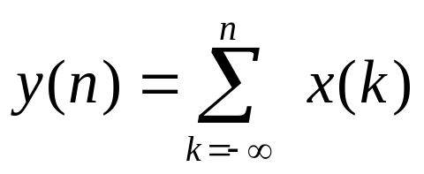
例1.2.17 设系统的单位取样响应h(n)=u(n)，求对于
任意输入序列x(n)的输出y(n)，并检验系统的因果性和稳定性。
解 h(n)=u(n)
y(n)=x(n)*h(n)=
因为当n-k<0时，u(n-k)=0；n-k≥0时，u(n-k)=1，因此，求和限为k≤n，所以
(1.2.25)

Slide 67
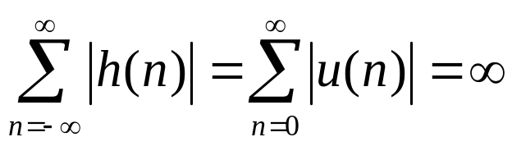
上式表示该系统是一个累加器，它将输入序列从加上之时开始，逐项累加，一直加到n时刻为止。下面分析该系统的稳定性：

Slide 68
1.3 离散时间系统时域分析
在绪论中已介绍了数字信号处理技术相对于模拟信号处理技术的许多优点，因此人们往往希望将模拟信号经过采样和量化编码形成数字信号，再采用数字信号处理技术进行处理；处理完毕，如果需要，再转换成模拟信号，这种处理方法称为模拟信号数字处理方法。其原理框图如图1.3.1所示。图中的预滤与平滑所起的作用在后面介绍。本节主要介绍采样定理和采样恢复。

Slide 69
图1.3.1 模拟信号数字处理框图

Slide 70
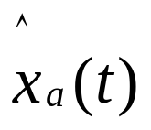
1.3.1 采样定理及A/D变换器
对模拟信号进行采样可以看作一个模拟信号通过一个电子开关S。设电子开关每隔周期T合上一次，每次合上的时间为τ<<T，在电子开关输出端得到其采样信号 。

Slide 71
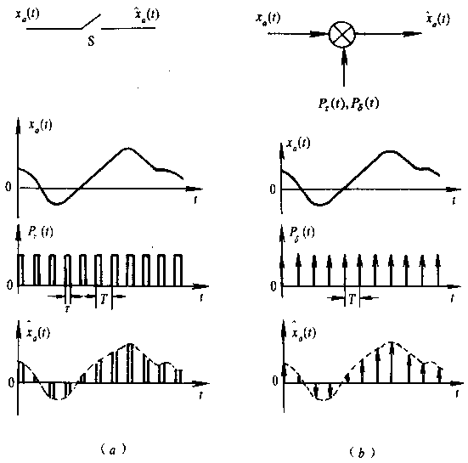
图1.3.2 对模拟信号进行采样

Slide 72
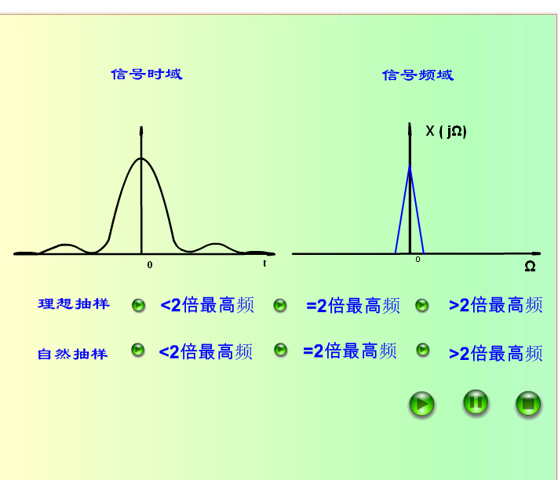

Slide 73
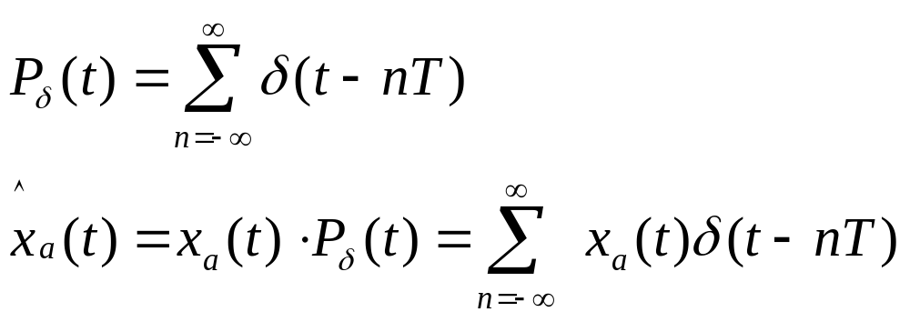
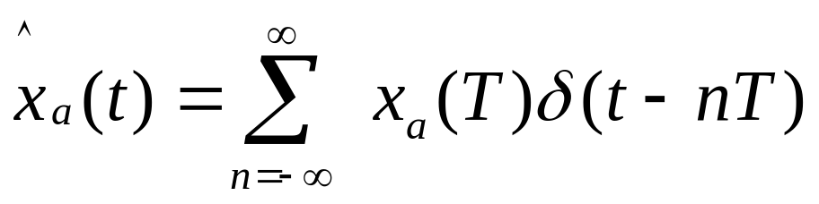
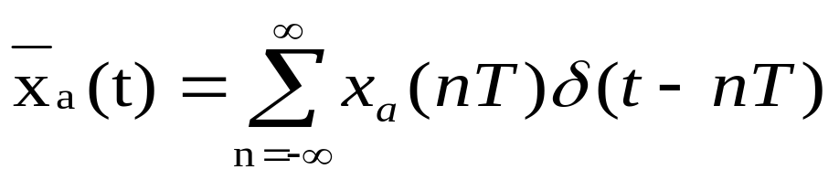
(1.3.1)
上式中δ(t)是单位冲激信号，在上式中只有当t=nT时，才可能有非零值，因此写成下式：
(1.3.2)

Slide 74
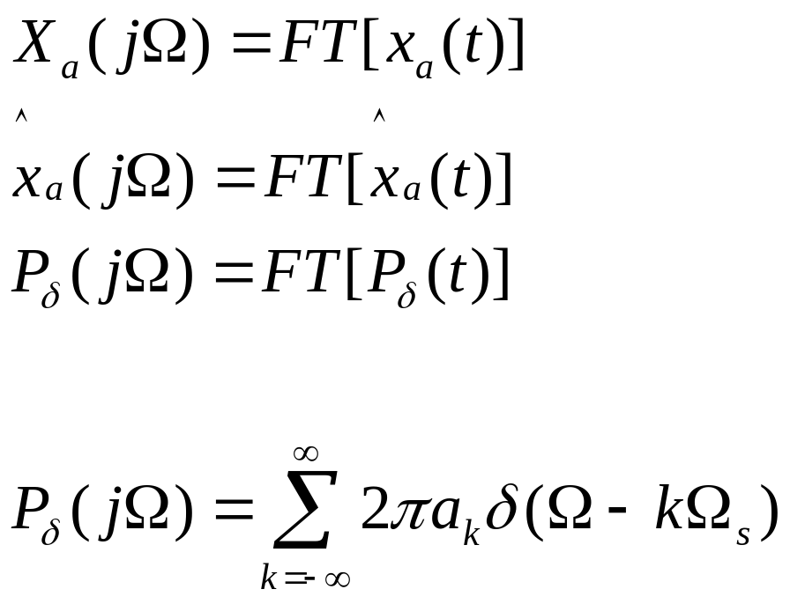
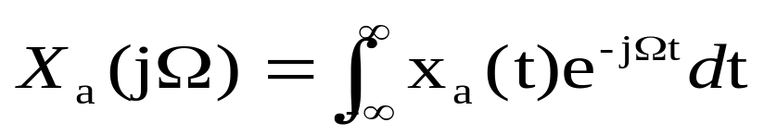
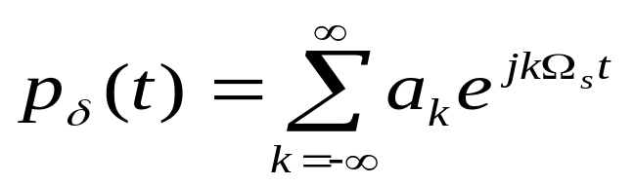
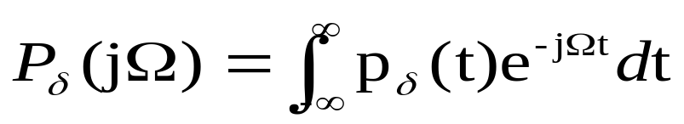
我们知道在傅里叶变换中，两信号在时域相乘的傅里叶变换等于两个信号分别的傅里叶变换的卷积，按照(1.3.2)式，推导如下：
设
按照(1.5.1)式，
(1.3.3)

Slide 75
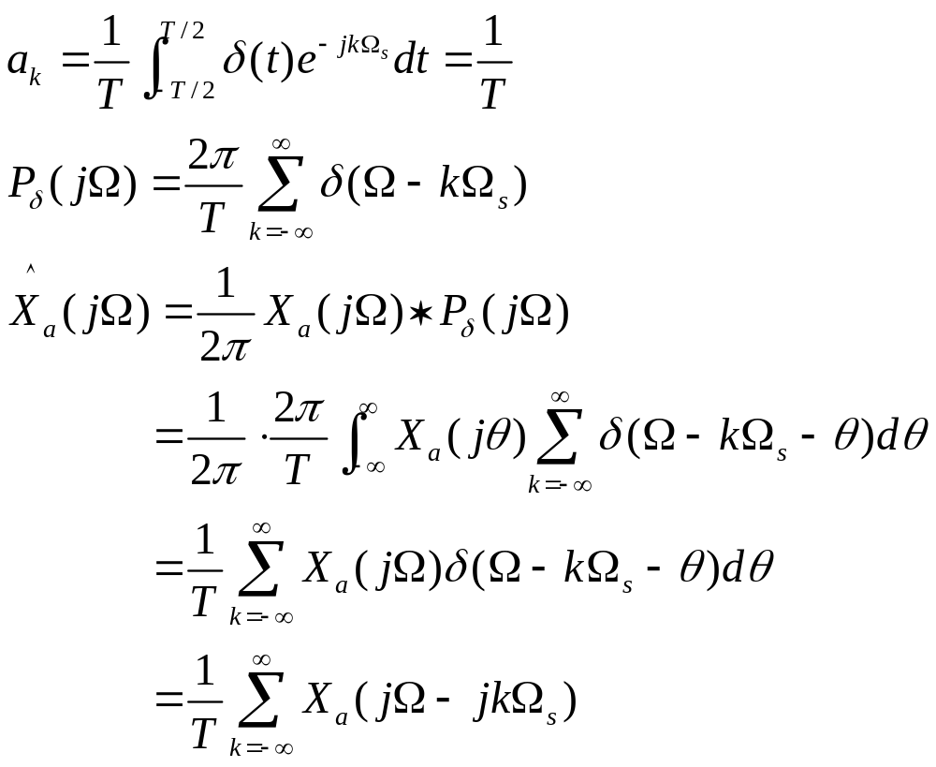
式中，Ωs=2π/T，称为采样角频率，单位是弧度/秒，
(1.3.4)
(1.3.5)

Slide 76
上式表明采样信号的频谱是原模拟信号的频谱沿频率轴，每间隔采样角频率Ωs重复出现一次，或者说采样信号的频谱是原模拟信号的频谱以Ωs为周期，进行周期性延拓而成的。
在图1.3.3中，设x_{a}(t)是带限信号，最高截止频率为Ωc，其频谱X_{a}(jΩ)如图1.3.3(a)所示。

Slide 77

图1.3.3 采样信号的频谱

Slide 78



(1.3.6)

Slide 79


Slide 80
需要说明：一般频谱函数是复函数，相加应是复数相加，图1.3.3和图1.3.4仅是示意图。一般称f_{s}/2为折叠频率，只有当信号最高频率不超过该频率时，才不会产生频率混叠现象，否则超过f_{s} /2的频谱会折叠回来形成混叠现象，因此频率混叠均产生在f_{s} /2附近。

Slide 81
(1)对连续信号进行等间隔采样形成采样信号，采样信号的频谱是原连续信号的频谱以采样频率为周期进行周期性的延拓形成的，用公式(1.3.5)表示。
(2)设连续信号x_{a}(t)属带限信号，最高截止频率为Ωc，如果采样角频率Ωs≥2Ωc，那么让采样信号x^_{a}(t)通过一个增益为T，截止频率为Ωs/2的理想低通滤波器，可以唯一地恢复出原连续信号x_{a}(t)。否则Ω_{s}<2Ω_{c}会造成采样信号中的频谱混叠现象，不可能无失真地恢复原连续信号。

Slide 82

图1.3.4 采样恢复

Slide 83


Slide 84

图1.3.5 A/DC原理框图

Slide 85
将模拟信号转换成数字信号由A/DC(Analog/DigitalConverter)完成，A/DC的原理框图如图1.3.5所示。通过按等间隔T对模拟信号进行采样，得到一串采样点上的样本数据，这一串样本数据可看作时域离散信号(序列)。设A/DC有M位，那么用M位二进制数表示并取代这一串样本数据，即形成数字信号。因此，采样以后到形成数字信号的这一过程是一个量化编码的过程。例如：模拟信号x_{a}(t)=sin(2πft+π/8))，式中f=50Hz，选采样频率f_{s}=200Hz，将t=nT代入X_{a}(t)中，得到采样数据：

Slide 86

当n=…0，1，2，3，…时，得到序列x(n)如下：
x(n)={…0.382683,0.923879,-0.382683,-0.923879…}

Slide 87


Slide 88

1.3.2 将数字信号转换成模拟信号
下面由(1.3.6)式表示的低通滤波器的传输函数G(jΩ)推导其单位冲激响应g(t)：
因为Ω_{s}=2πf_{s}=2π/T，因此g(t)也可以用下式表示：

Slide 89

将(1.3.7)式表示的g(t)和(1.3.2)式表示的x^_{a}(t)代入上式，得到
(1.3.8)
(1.3.9)

Slide 90

图1.3.6 内插函数g(t)波形

Slide 91

图1.3.7 理想恢复

Slide 92

图1.3.8 D/AC方框图

Slide 93

由时域离散信号x_{a}(nT)恢复模拟信号的过程是在采样点内插的过程。理想低通滤波的方法是用g(t)函数作内插函数，还可以用一阶线性函数作内插。零阶保持器是将前一个采样值进行保持，一直到下一个采样值来到，再跳到新的采样值并保持，因此相当于进行常数内插。零阶保持器的单位冲激函数h(t)以及输出波形如图1.3.9所示。对h(t)进行傅里叶变换，得到其传输函数：
(1.3.10)

Slide 94

图1.3.9 零阶保持器的输出波形

Slide 95
其幅度特性和相位特性如图1.3.10所示。由该图看到零阶保持器是一个低通滤波器，能够起到将时域离散信号恢复成模拟信号的作用。图中虚线表示理想低通滤波器的幅度特性。零阶保持器的幅度特性与其有明显的差别，主要是在|Ω|>π/T区域有较多的高频分量，表现在时域上，就是恢复出的模拟信号是台阶形的。因此需要在D/AC之后加平滑低通滤波器，滤除多余的高频分量，对时间波形起平滑作用，这也就是在图1.3.1模拟信号数字处理框中，最后加平滑滤波的原因。虽然这种零阶保持器恢复的模拟信号有些失真，但简单、易实现，是经常使用的方法。

Slide 96

图1.3.10 零阶保持器的频率特

Slide 97

1.4 时域离散信号的傅里叶变换与模拟
信号傅里叶变换之间的关系
我们知道模拟信号x_{a}(t)的一对傅里叶变换式用下面公式描述
(1.4.1)
(1.4.2)

Slide 98



这里t与Ω的域均在±∞之间。 从模拟信号幅度取值考虑， 在第一章中遇到两种信号， 即连续信号和采样信号， 它们之间的关系用(1.3.2)式描述， 重写如下：
采样信号 和连续信号x_{a}(t)， 它们分虽的傅里叶变换之间的关系， 由采样定理(1.3.5)式描述， 重写如下：

Slide 99

下面我们研究如果时域离散信号x(n)， 或称序列x(n)， 是由对模拟信号x_{a}(t)采样产生的， 即在数值上有有下面关系式成立：
x(n)=x_{a}(nT) (1.4.3)
注意上面式中n取整数， 否则无定义。 x(n)的一对傅里叶变换用(2.2.1)式和(2.1.4)式表示， 重写如下：

Slide 100


X(e ^{jω})与X_{a}(jΩ)之间有什么关系， 数字频率ω与模拟频率Ω(f)之间有什么关系， 这在模拟信号数字处理中， 是很重要的问题。 为分析上面提出的问题， 我们从(1.4.3)式开始研究。 将t=nT代入(1.4.2)式中， 得到
(1.4.4)

Slide 101


令 ， 代入上式后， 再将Ω′用Ω
代替， 得到
式中， 因为r和n均取整数， e^{-j2πrn}=1， 交换求和
号和积分号得到
(1.4.5)

Slide 102

在第一章中曾得到结论， 如果序列是由一模拟信号取样产生， 则序列的数字频率ω与模拟信号的频率Ω(f)成线性性关系， 如(1.2.10)式所示， 重写如下：
ω=ΩT
式中T是采样周期T=1/f_{s}， 将(1.2.10)式代入(1.4.5)
式得到
(1.4.6)
现在对比(1.4.1)式和(1.4.6)式， 得到
(1.4.7)

Slide 103
上面(1.4.7)式即表示序列的傅里叶变换X(e^{jω})和模拟信号x_{a}(t)的傅里叶变换X_{a}(jΩ)之间的关系式， 我们将(1.4.7)式与(1.3.5)式对比， 得到结论： 序列的傅里叶变换和模拟信号的傅里叶变换之间的关系， 与采样信号、 模拟信号分别的FT之间的关系一样， 都是X_{a}(jΩ)以周期Ω_{s}=2π/T进行周期延拓， 频率轴上取值的对应关系用(1.2.10)式表示。

Slide 104
在一些文献中经常使用归一化频率f′=f/f_{s}或Ω′=Ω/Ω_{s}， Ω′=ω/2π， 因为f′、 Ω′和ω′， 都是无量纲， 刻度是一样的， 将f、 Ω、 ω、 f′、 Ω′、 ω′的定标值对应关系用图1.4.1表示。

Slide 105

图 1.4.1 模拟频率与数字频率之间的定标关系

Slide 106

例 1.4.1设x_{a}(t)=cos(2πf₀t)， f₀=50 Hz以采样频率f_{s}=200 Hz对x_{a}(t)进行采样， 得到采相信号 和时域离散信号x(n)， 求x_{a}(t)和 的傅里叶变换以及x(n)的FT。
解：
(1.4.8)

Slide 107

X_{a}(jΩ)是Ω=±2πf₀处的单位冲激函数， 强度为π， 如图1.4.2(a)所示。 以f_{s}=200 Hz对x_{a}(t)进行采样得到采样信号 ， 按照(1.3.2)式， 与x_{a}(t)的关系式为
的傅里叶变换用(1.3.5)式确定， 即以Ω_{s}=2πf_{s}
为周期， 将X_{a}(jΩ)周期延拓形成， 得到：

Slide 108


(1.4.9)
如图1.4.2(b)所示。 将采样信号转换成序
列x(n)， 用下式表示：
x(n)=x_{a}(nT)=cos(2πf₀nT)
按照(1.4.7)式， 得到x(n)的FT， 实际上只要将
Ω=ω/T=ωf_{s}代入 中即可。

Slide 109


将f_{s}=200 Hz， f₀=50 Hz， 代入上式， 求括弧中公式为零时的ω值， ω=2πk±π/2， 因此X(e^{jω})用下式表示：
(1.4.10)

Slide 110

图 1.4.2 例1.4.1图

Slide 111


1.5 序列的Z变换
1.5.1 Z变换的定义
序列x(n)的Z变换定义为
(1.5.1)
式中z是一个复变量， 它所在的复平面称为z平面。 注意在定义中， 对n求和是在±∞之间求和， 可以称为双边Z变换。 还有一种称为单边Z变换的定义， 如下式
(1.5.2)

Slide 112

这种单边Z变换的求和限是从零到无限大， 因此对于因果序列， 用两种Z变换定义计算出的结果是一样的。 本书中如不另外说明， 均用双边Z变换对信号进行分析和变换。
(1.5.1)式Z变换存在的条件是等号右边级数收敛， 要求级数绝对可和， 即
(1.5.3)
使(1.5.3)式成立， Z变量取值的域称为收敛域。 一
般收敛域用环状域表示

Slide 113

图 1.5.1 Z变换的收敛域

Slide 114


常用的Z变换是一个有理函数， 用两个多项式之比表示
分子多项式P(z)的根是X(z)的零点， 分母多项式Q(z)的根是X(z)的极点。 在极点处Z变换不存在， 因此收敛域中没有极点， 收敛域总是用极点限定其边界。
对比序列的傅里叶变换定义(2.2.1)式， 很容易得到FT和ZT之间的关系， 用下式表示：
(1.5.4)

Slide 115


式中z=e ^{jω}表示在z平面上r=1的圆， 该圆称为单位圆。 (1.5.4)式表明单位圆上的Z变换就是序列的傅里叶变换。 如果已知序列的Z变换， 可用(1.5.4)式， 很方便的求出序列的FT， 条件是收敛域中包含单位圆。
例 1.5.1 x(n)=u(n)， 求其Z变换。
解：
X(z)存在的条件是|z-1|<1， 因此收敛域为|z|>1，
|z|>1

Slide 116
由x(z)表达式表明， 极点是z=1， 单位圆上的Z变换不存在， 或者说收敛域不包含单位圆。 因此其傅里叶变换不存在， 更不能用(1.5.4)式求FT。 该序列的FT不存在， 但如果引进奇异函数δ(ω)， 其傅里叶变换可以表示出来(见表1.4.2)。 该例同时说明一个序列的傅里叶变换不存在， 在一定收敛域内Z变换是存在的。

Slide 117
1.5.2 序列特性对收敛域的影响
序列的特性决定其Z变换收敛域， 了解序列特性与收敛的一些一般关系， 对使用Z变换是很有帮助的。
1. 有限长序列
如序列x(n)满足下式：
x(n) n₁≤n≤n₂
x(n)=
0 其它

Slide 118

即序列x(n)从n₁到n₂序列值不全为零， 此范围之外序列值为零， 这样的序列称为有限长序列。 其Z变换为
设x(n)为有界序列， 由于是有限项求和， 除0与∞丙点是否收敛与n₁、 n₂取值情况有关外， 整个z平面均收敛。 如果n₁<0， 则收敛域不包括∞点； 如n₂>0， 则收敛域不包括z=0点； 如果是因果序列， 收敛域包括z=∞点。 具体有限长序列的收敛域表示如下：

Slide 119

n₁<0， n₂≤0时， 0≤z＜∞
n₁<0， n₂>0时， 0<z＜∞
n₁≥0， n₂>0时， 0<z≤∞
例 1.5.2求x(n)=RN(n)的Z变换及其收敛域
解：

Slide 120

这是一个因果的有限长序列， 因此收敛域为0<z≤∞。 但由结果的分母可以看出似乎z=1是X(z)的极点， 但同时分子多项式在z=1时也有一个零点， 极零点对消， X(z)在单位圆上仍存在， 求R_{N}(n)的FT， 可将z=e^{jω}代入X(z)得到， 其结果和例题2.2.1中的结果(2.1.5)公式是相同的。
2. 右序列
右序列是在n≥n₁时， 序列值不全为零， 而其它n<n₁， 序列值全为零。

Slide 121
第一项为有限长序列， 设n₁≤-1， 其收敛域为0≤|z|＜∞。 第二项为因果序列， 其收敛域为R_{x-}<|z|≤∞， Rx-是第二项最小的收敛半径。 将两收敛域相与， 其收敛域为R_{x-} <|z|<∞。 如果是因果序列， 收敛域定为R_{x-} <|z|≤∞。

Slide 122


例 1.5.3求x(n)=a^{n}u(n)的Z变换及其收敛域
解：
在收敛域中必须满足|a_{z}-1|<1， 因此收敛域为|z|>|a|。
3. 左序列
左序列是在n≤n₂时， 序列值不全为零， 而在n>n₁，
序列值全为零的序列。 左序列的Z变换表示为

Slide 123


如果n2<0, z=0点收敛， z=∞点不收敛， 其收敛域是在某一圆(半径为Rx+)的圆内， 收敛域为0≤|z|<R_{x+}。 如果n₂>0， 则收敛域为0<|z|< R_{x+} 。
例 1.5.4求x(n)=-a^{n}u(-n-1)的Z变换及其收敛域。
X(z)存在要求|a⁻¹ z|<1， 即收敛域为|z|<|a|

Slide 124

4. 双边序列
一个双边序列可以看作一个左序列和一个右序列之和， 其Z变换表示为

Slide 125

X(z)的收敛域是X₁(z)和X₂(z)收敛域的公共收敛区域。 如果R_{x+}>R_{x-}， 其收敛域为R_{x-} <|z|< R_{x+} ， 这是一个环状域， 如果R_{x+} < R_{x-} ， 两个收敛域没有公共区域， X(z)没有收敛域， 因此X(z)不存在。
例 1.5.5 x(n)=a^{|n|}， a为实数， 求x(n)的Z变换及其收敛域。
解：

Slide 126

第一部分收敛域为|az|<1， 得|z|<|a|⁻¹， 第二部分收敛域为|az⁻¹|<1， 得到|z|>|a|。 如果|a|<1， 两部分的公共收敛域为|a|<|z|<|a|⁻¹， 其Z变换如下式：
|a|<|z|<|a|⁻¹
如果|a|≥1， 则无公共收敛域， 因此X(z)不存在。
当0<a<1时， x(n)的波形及X(z)的收敛域如图1.5.2所示。

Slide 127

图 1.5.2 例1.5.5图

Slide 128


Slide 129

1.5.3 逆Z变换
已知序列的Z变换及其收敛域， 求序列称为逆Z变换。 序列的Z变换及共逆Z变换表示如下：
(1.5.5)

Slide 130



1. 用留数定理求逆Z变换
如果X(z)z^{n-1}在围线c内的极点用z_{k}表示， 根据留数定理
(1.5.6)
式中 表示被积函数X(z)z^{n-1}在
极点z=zk的留数， 逆Z变换则是围线c内所有的极点留
数之和。
如果zk是单阶极点， 则根据留数定理
(1.5.7)

Slide 131


如果z_{k}是N阶极点， 则根据留数定理
(1.5.8)
由(1.5.8)式表明， 对于N阶极点， 需要求N-1次导数， 这是比较麻烦的。 如果c内有多阶极点， 而c外没有多阶极点， 可以根据留数辅助定理改求c外的所有极点留数之和， 使问题简单化。
设被积函数用F(z)表示， 即

Slide 132

F(z)在z平面上有N个极点， 在收敛域内的封闭曲线c将z平面 上极点分成两部分： 一部分是c内极点， 设有N₁个极点， 用z_{1k}表示； 另一部分是c外极点， 有N₂个， N=N₁+N₂， 用z_{2k}表示。 根据留数辅助定理下式成立：
(1.5.9)
注意(1.5.9)式成立的条件是F(z)的分母阶次比分子
阶次必须高二阶以上。 设X(z)=P(z)/Q(z)， P(z)与Q(z)
分别是M与N阶多项式。 (1.5.9)式成立的条件是

Slide 133


Slide 134

N-M-n+1≥2
因此要求 N-M-n≥1 (1.5.10)
如果(1.5.10)式满足, c圆内极点中有多阶极点， 而c圆外极点没有多阶的， 可以按照(1.5.9)式， 改求c圆外极点留数之和， 最后加一个负号。
例 1.5.6 已知X(z)=(1-az⁻¹)⁻¹， |z|>a， 求其逆Z变换x(n)。

Slide 135

为了用留数定理求解， 先找出F(z)的极点， 极点有： z=a; 当n<0时z=0共二个极点， 其中z=0极点和n的取值有关。 n≥0时， n=0不是极点。 n<0时， z=0是一个n阶极点。 因此分成n≥0和n<0两种情况求x(n)。
n≥0 时，

Slide 136

n<0时， 增加z=0的n阶极点， 不易求留数， 采用留数辅助定理求解， 检查(1.5.10)式是否满足， 此处n<0， 只要N-N≥0， (1.5.10)式就满足。
图 1.5.4 例1.5.6中n<0时F(z)极点分布

Slide 137

例 1.5.7已知 ， 求其逆变换x(n)。
解： 该例题没有给定收敛域， 为求出唯一的原序列x(n)， 必须先确定收敛域。 分析X(z)， 得到其极点分布如图1.5.5所示。 图中有二个极点z=a和z=a⁻¹， 这样收敛域有三种选法， 它们是
(1) |z|>|a⁻¹|， 对应的x(n)是右序列；
(2) |a|<|z|<|z⁻¹|， 对应的x(n)是双边序列；
(3) |z|<|a|， 对应的x(n)是左序列。

Slide 138

图 1.5.5 例1.5.7 X(z)极点分布图

Slide 139

下面按照收敛域的不同求其x(n)。
(1) 收敛域|z|>|a⁻¹|
种收敛域是因果的右序列， 无须求n<0时的x(n)。
当n≥0时， 围线积分c内有二个极点z=a和z=a⁻¹， 因此

Slide 140

最后表示成： x(n)=(a^{n}-a^{-n})u(n)。
(2) 收敛域|z|<|a|
这种情况原序列是左序列， 无须计算n≥0情况， 当n≥0时， 围线积分c内没有极点， 因此x(n)=0。 n<0时， c内只有一个极点z=0， 且是n阶极点， 改求c外极点留数之和

Slide 141

最后将x(n)表示成
x(n)=(a^{-n}-a^{n})u(-n-1)
(3) 收敛域|a|<|z|<|a⁻¹|
这种情况对应的x(n)是双边序列。 根据被积函数F(z)， 按n≥0和n<0两情况分别求x(n)。
n≥0时， c内极点z=a
x(n)=Res［F(z), a］=a^{n}

Slide 142
n<0时， c内极点有二个， 其中z=0是n阶极点， 改求c外极点留数， c外极点只有z=a⁻¹， 因此
x(n)=-Res［F(z), a⁻¹］=a^{-n}
最后将x(n)表示为
a^{n} n≥0
x(n)= x(n)=a^{|n|}
a^{-n} n<0

Slide 143

2. 幂级数法(长除法)
按照Z变换定义(1.5.1)式， 可以用长除法将X(z)写成幂级数形式， 级数的系数就是序列x(n)。 要说明的是， 如果x(n)是右序列， 级数应是负幂级数； 如x(n)是左序列， 级数则是正幂级数。
例 1.5.8已知 用长除法求其逆Z变换x(n)。
解由收敛域判定这是一个右序列， 用长除法将其展成负幂级数

Slide 144



1-az⁻¹

Slide 145


例 1.5.9 已知求 其逆Z变换x(n)。
解：由收敛域判定，x(n)是左序列，用长除法将X(z)展成正幂级数

Slide 146

3. 部分分式展开法
对于大多数单阶极点的序列，常常用这种部分分式展开法求逆Z变换。
设x(n)的Z变换X(z)是有理函数，分母多项式是N阶，分子多项式是M阶，将X(z)展成一些简单的常用的部分分式之和，通过查表(参考表1.5.1)求得各部分的逆变换，再相加即得到原序列x(n)。设X(z)只有N个一阶极点，可展成正式

Slide 147


(1.5.11)
(1.5.12)
观察上式，X(z)/z在z=0的极点留数就是系数A₀，在z=z_{m}的极点留数就是系数A_{m}。
(1.5.13)
(1.5.14)
求出A_{m}系数(m=0,1,2,…N)后，很容易示求得x(n)序列。

Slide 148


例1.5.10已知 ，求逆Z变换。
解

Slide 149
因为收敛域为2<|z|<3，第一部分极点是z=2，因此收敛域为|z|>2。第二部分极点z=-3，收敛域应取|z|<3。查表1.5.1得到
x(n)=a^{n}u(n)+(-3)^{n}u(-n-1)
一些常见的序列的Z变换可参考表1.5.1。

Slide 150

表1.5.1 常见序列Z变换

Slide 151


Slide 152
1.5.4 Z 变换的性质和定理
Z变换有许多重要的性质和定理，下面进行介绍。
1.线性
设 X(z)=ZT［x(n)］,R_{x-}<|z|<R_{x+}
Y(z)=ZT［y(n)］, R_{y-} <|z|< R_{y+}
则 M(z)=ZT［m(n)］
=aX(z)+bY(z), R _{m-}<|z|<R _{m+} (1.5.15)
R_{m+}=max［ R_{x+},R_{y+}］
R_{m-}=max［ R_{x},R_{y-}］

Slide 153
这里M(z)的收敛域(R_{m-}，R_{m+})是X(z)和Y(z)的公式收敛域，如果没有公共收敛域，例如当
R _{x+}>R _{x-}>R _{y+}>R _{y-}时，则M(z)不存在。
2. 序列的移位
设X(z)=ZT［x(n)］, R _{x-}<|z|<R _{x+}
则ZT［x(n-n₀)］=z-n₀X(z), R _{x-}<|z|<R _{x+} (1.5.16)

Slide 154

3. 乘以指数序列
设 X(z)=ZT［x(n)］, R _{x-}<|z|<R _{x+}
y(n)=a^{n}x(n), a为常数
则 Y(z)=ZT［a^{n}x(n)］
=X(a⁻¹ z) |a|R _{x-}<|z|<|a|R _{x+} (1.5.17)
证明
因为R_{x-}<|a₋₁ z|<R_{x+}，得到|a| R_{x-} <|z|<|a| R_{x+} 。

Slide 155


4.序列乘以n
设
则
(1.5.18)
证明

Slide 156

5.复序列的共轭
设
则
(1.5.19)
证明

Slide 157




6.初值定理
设 x(n)是因果序列，X(z)=ZT［x(n)］
(1.5.20)
证明
因此
7.终值定理
若x(n)是因果序列，其Z变换的极点，除可以有一
个一阶极点在z=1上，其它极点均在单位圆内，则
(1.5.21)

Slide 158


证明
因为x(n)是因果序列，
因为(z-1)X(z)在单位圆上无极点，上式两端对z=1
取极限

Slide 159


终值定理也可用X(z)在z=1点的留数，因为
因此
如果单位圆上，X(z)无极点，则x(∞)=0。
(1.5.22)

Slide 160

8. 序列卷积
设
则

Slide 161

证明
W(z)的收敛域就是X(z)和Y(z)的公共收敛域。

Slide 162

例1.5.11已知网络的单位取样响应h(n)=a^{n}u(n),|a|<1，网络输入序列x(n)=u(n)，求网络的输出序列y(n)。
解：y(n)=h(n)*x(n)
求y(n)可用二种方法，一种直接求解线性卷积，另一种是用Z变换法。

Slide 163

由收敛域判定y(n)=0,n<0。
n≥0 y(n)=Res［Y(z)z ^{n-1},1］+Res［Y(z)z ^{n-1},a］

Slide 164

将y(n)表示为
9.复卷积定理
如果 ZT［x(n)］=X(z)， R _{x-}<|z|<R _{x+}
ZT［y(n)］=Y(z), R _{y-}<|z|<R _{y+}
w(n)=x(n)y(n)
则

Slide 165

(1.5.24)
W(z)的收敛域
(1.5.25)
(1.5.24)式中v平面上，被积函数的收敛域为
(1.5.26)

Slide 166

证明
由X(z)收敛域和Y(z)的收敛域，得到

Slide 167


因此
例1.5.12已知x(n)=u(n),y(n)=a^{|n|}，若w(n)=x(n)y(n)，求W(z)=ZT［w(n)］
解：

Slide 168


W(z)收敛域为|a|<|z|≤∞；被积函数v平面上收敛域为max(|a|,0)<|v|<min(|a⁻¹|,|z|)，v平面上极点：a、a⁻¹和z,c内极点z=a。

Slide 169



10.帕斯维尔(Parseval)定理
利用复卷积定理可以证明重要的怕斯维尔定理。
那么
v平面上，c所在的收敛域为

Slide 170


证明 令 w(n)=x(n)·y*(n)
按照(1.5.24)式，得到
按照(1.5.25)式，R _{x-}R _{y-}<|z|<R _{x+}R _{y+}，按照假
设，z=1在收敛域中，令z=1代入W(z)中。

Slide 171


如果x(n)和y(n)都满足绝对可和，即单位圆上收敛，在上式中令v=e ^{jω}，得到
令x(n)=y(n)得到
(1.5.29)
上面得到的公式和在傅里叶变换中所讲的帕期维
尔定理(2.1.44)式是相同的。(1.5.28)式还可以表示成下式：

Slide 172

1.5.5 利用Z变换解差分方程
在第一章中介绍了差分方程的递推解法，下面介绍Z变换解法。这种方法将差分方程变成了代数方程，使求解过程简单。
设N阶线性常系数差方程为
(1.5.30)
1.求稳态解
如果输入序列x(n)是在n=0以前∞时加上的，n时
刻的y(n)是稳态解，对(1.5.30)式求Z变换，得到

Slide 173

(1.5.31)
式中
(1.5.32)

Slide 174
2. 求暂态解
对于N阶差分方程，求暂态解必须已知N个初始条件。设x(n)是因果序列，即x(n)=0,n<0，已知初始条件y(-1),y(-2)…y(-N)。对(1.5.30)式进行Z变换时，注意这里要用单边Z变换。方程式的右边由于x(n)是因果序列，单边Z变换与双边Z变换是相同的。下面先求移位序列的单边Z变换。
设

Slide 175

(1.5.33)

Slide 176

按照(1.5.33)式对(1.5.30)式进行单边Z变换
(1.5.34)

Slide 177


例1.5.13已知差分方程y(n)=by(n-1)+x(n)，式中x(n)=a^{n}u(n),y(-1)=2，求y(n)。
解：将已知差分方程进行Z变换
式中，
于是

Slide 178

收敛域为|z|>max(|a|,|b|)，
式中第一项为零输入解，第二项为零状态解。

Slide 179

1.6 利用Z变换分析信号和系统
的频域特性
2.6.1 传输函数与系统函数
设系统初始状态为零，输出端对输入为单位脉冲序列δ(n)的响应，称为系统的单位脉中响应h(n)，对h(n)进行傅里叶变换得到H(e ^{jω})
(1.6.1)
一般称H(e ^{jω})为系统的传输函数，它表征系统的
频率特性。

Slide 180


设h(n)进行Z变换，得到H(z)，一般称H(z)为系统的系统函数，它表征了系统的复频域特性。对N阶差分方程(1.4.2)式，进行Z变换，得到系统函数的一般表示式
(1.6.2)
如果H(z)的收敛域包含单位圆|z|=1，H(e ^{jω})与
H(z)之间关系如下式：
(1.6.3)

Slide 181

1.6.2用系统函数的极点分布分析系统的因果性和稳定性
因果(可实现)系统其单位脉响应h(n)一定满足当n<0时，h(n)=0，那么其系统函数H(z)的收敛域一定包含∞点，即∞点不是极点，极点分布在某个圆的圆内，收敛域在某个圆外。
系统稳定要求 ，对照Z变换定义，系统稳定要求收敛域包含单位圆。如果系统因果且稳定，收敛域包含∞点和单位圆，那么收敛域可表示为
r<|z|≤∞， 0<r<1

Slide 182

例1.6.1已知 分析其因果性和稳定性.
解：H(z)的极点为z=a，z=a-1，如图1.5.5所示。
(1)收敛域a⁻¹<|z|≤∞，对应的系统是因果系统，但由于收敛域不包含单位圆，因此是不稳定系统。单位脉冲响应h(n)=(a^{n}-a^{-n})u(n)(参考例题1.5.7)，这是一个因果序列，但不收敛。
(2)收敛域0≤|z|＜a,对应的系统是非因果且不稳定系统。其单位脉冲响应h(n)=(a^{-n}-a^{n})u(-n-1)(参考例题1.5.7)，这是一个非因果且不收敛的序列。

Slide 183
(3)收敛域a<|z|<a⁻¹，对应的系统是一个非因果系统，但由于收敛域包含单位圆，因此是稳定系统。其单位脉冲响应h(n)=a|n|，这是一个收敛的双边序列，如图1.6.1(a)所示。

Slide 184

图1.6.1 例1.6.1图示

Slide 185

1.6.7 利用系统的极零点分布分析系统的频率特性
将(1.6.2)式因式分解，得到
(1.6.4)
式中A=b₀/a₀，上式中c_{r}是H(z)的零点，d_{r}是其极点。A参数影响传输函数的幅度大小，影响系统特性的是零点c_{r}和极点d 的分布。下面我们采用几何方法研究系统零极点分布对系统频率特性的影响。
将(1.6.4)式分子分母同乘以z ^{N+M}，得到

Slide 186


(1.6.5)
设系统稳定，将z=e ^{jω}，得到传输函数
(1.6.6)
设N=M，由(1.6.6)式得到
(1.6.7)

Slide 187




在z平面上，e^{jω}-c_{r}用一根由零点c_{r}指向单位圆上e^{jω}点B的向量 表示，同样e^{jω}-d_{r}用内极点指向e^{jω}点B的向量 表示，如图1.6.2所示。
和 分别称为零点矢量和极点矢量，将它们用
极坐标表
将 和 表示式代入(1.6.7)式，得到

Slide 188

(1.6.8)
(1.6.9)

Slide 189
系统的传输特性或者信号的频率特性由(1.6.8)式和(1.6.9)式确定。当频率ω从零变化到2π时，这些向量的终点B沿单位圆逆时针旋转一周，按照(1.6.8)式(1.6.9)式，分别估算出系统的幅度特性和相位特性。例如图1.6.2表示了具有一个零点和二个极点的频率特性。

Slide 190

图1.6.2 频响的几何表示法

Slide 191


Slide 192
例 已知H(z)=z⁻¹，分析其频率特性
解：由H(z)=z⁻¹，极点为z=0，幅度特性
H(e ^{jω})= e ^{-jω}
|H(e ^{jω})|=1,相位特性φ(ω)=-ω，频响如图1.6.3所示。
用几何方法也容易确定，当ω=0转到ω=2π时，极点矢量的长度始终为1。由该例可以得到结论，处于原点处的零点或极点，由于零点矢量长度或者是极点矢量长度始终为1，因此原点处的零极点不影响系统的频率特性。

Slide 193

图1.6.3 H(z)=z-1的频响

Slide 194

1.6.3 设一阶系统的差分方程为
y(n)=by(n-1)+x(n)
用几何法分析其幅度特性。
解：由系统差分方程得到系统函数为
系统极点z=b，零点z=0，当B点从ω=0逆时旋转时，在ω=0点由于极点矢量长度最短，形成波峰。在ω=π时形成波谷。z=0处零点不影响频响。极零点分布及幅度特性如图1.6.4所示。

Slide 195

图1.6.4 例插图

Slide 196



例 已知H(z)=1-z^{-N}，试定性画出系统的幅频特性。
解：
H(z)的极点为z=0，这是一个N阶极点，它不影响系统的频响。零点有N个，由分子多项式的根决定

Slide 197

N个零点等间隔分布在单位圆上，设N=8，极零点分布如图1.6.5所示。当ω从零变化到2π时，每遇到一个零点，幅度为零，在两个零点的中间幅度最大，形成峰值。幅度谷值点频率为：ωk=(2π/N)k,k=0,1,2,…(N-1)。一般将具有如图1.6.5所示的幅度特性的滤波器称为梳状滤波器。

Slide 198

图1.6.5 梳状滤波器的极零点分布及幅度特性

Slide 199


例 利用几何法分析矩形序列的幅频特性。
解：
零点：
极点：
阶零点
设N=8，z=1处的极点零点相互抵消。这样极零点分布及其幅频特性如图1.6.6所示。

Slide 200

图1.6.6 N=8矩形序列极零点分布及幅度特性

Slide 201




















在单位圆上有8个零点，每个零点可以看成新的起始点但有初始相位

Slide 202





Slide 203




